Slide 1
§4.2 向量的内积 标准正交基
一、向量的内积
二、标准正交基
三、施密特正交化方法
四、正交矩阵

Slide 2
一般的向量空间中没有度量性质。
若建立内积的概念，可在向量空间中建立度量性质。
度量主要有：向量的长度，向量的正交（垂直）.
由此可以构造一个两两正交，又都是单位向量的基，
--标准正交基.
及一种重要矩阵：正交矩阵.

Slide 3
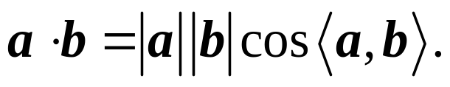
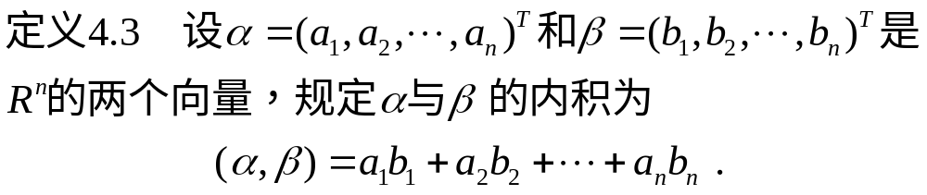
一、向量的内积
1.向量的内积
三维几何空间中，向量的内积（点积）为

Slide 4
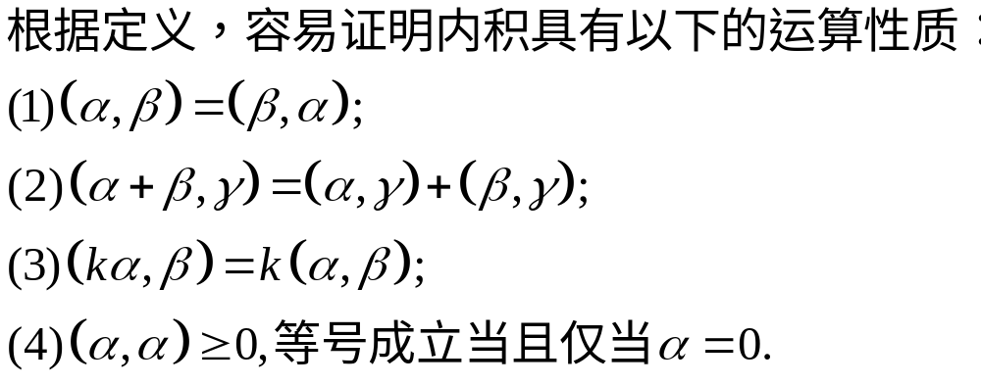

Slide 5
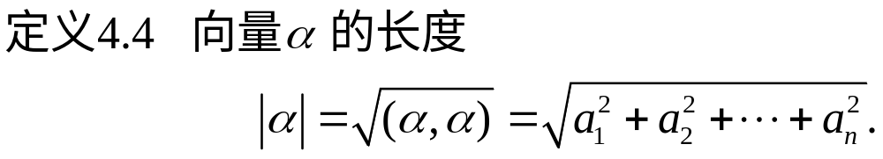

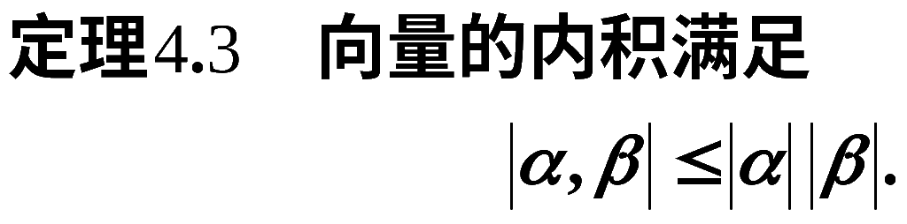
2. 向量的长度
称为柯西不等式.

Slide 6
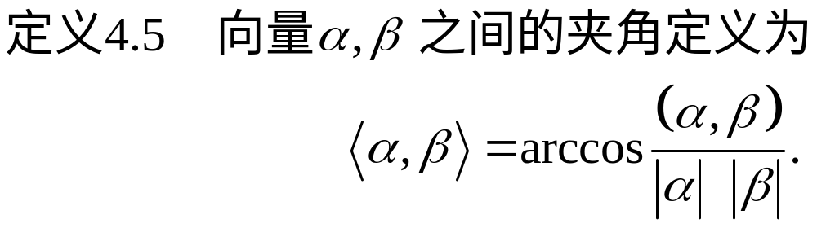

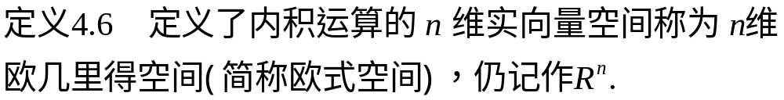
3. 向量的夹角
正交：向量的夹角为 ，则称它们正交.

Slide 7
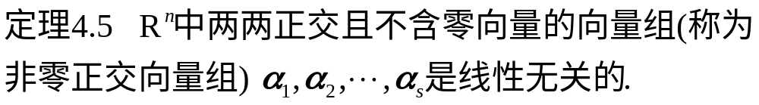
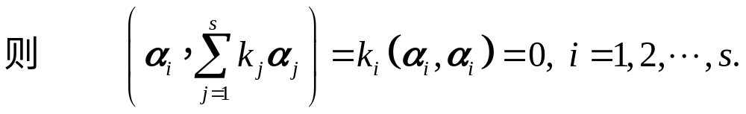
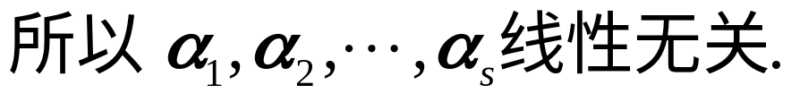
二、 标准正交基
1. 正交向量组的相关性

Slide 8
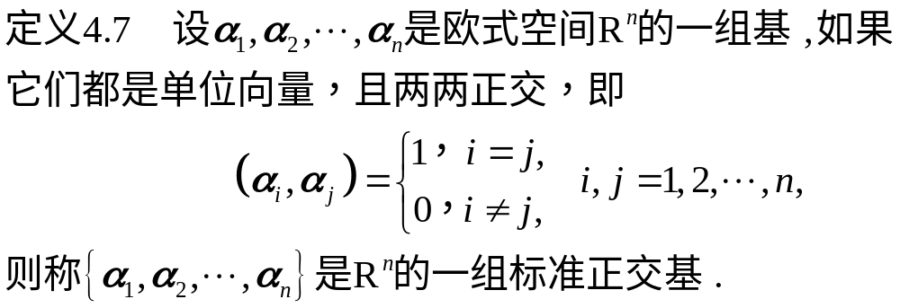
2. 标准正交基

Slide 9
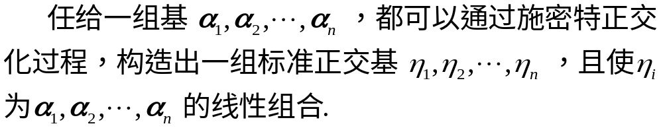
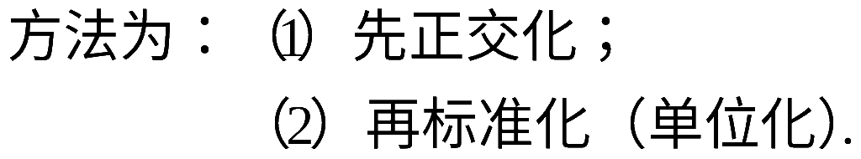
三、 施密特正交化方法

Slide 10
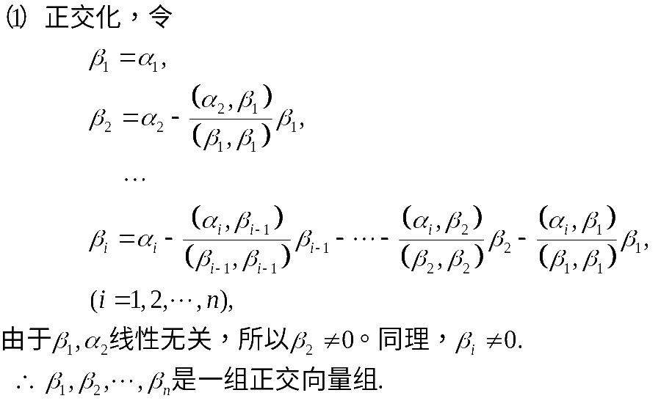
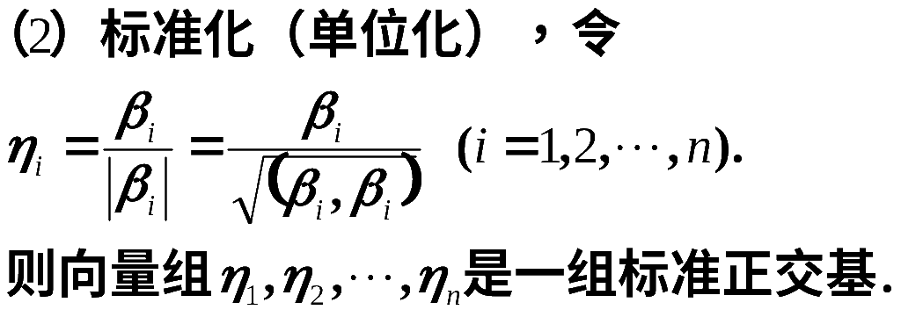

Slide 11
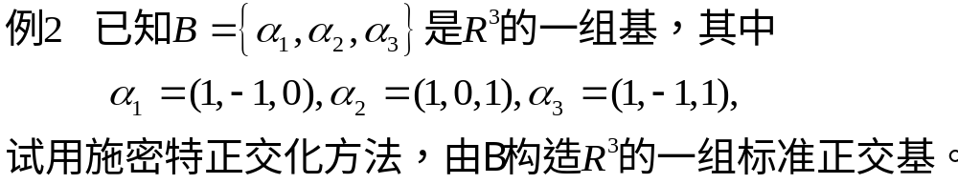
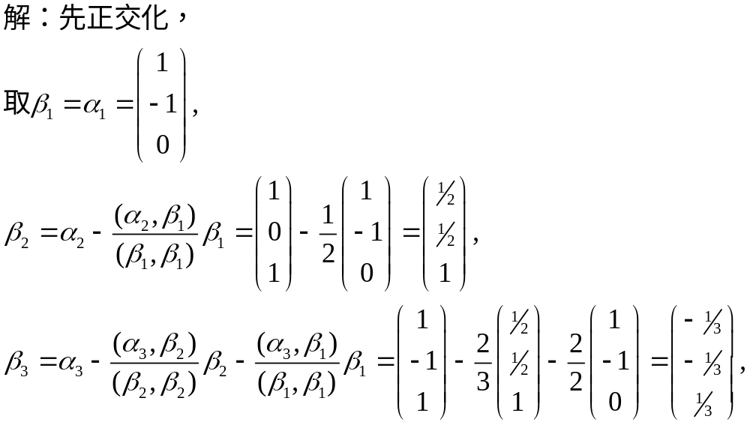

Slide 12
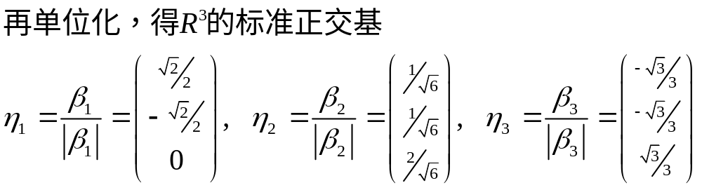

Slide 13
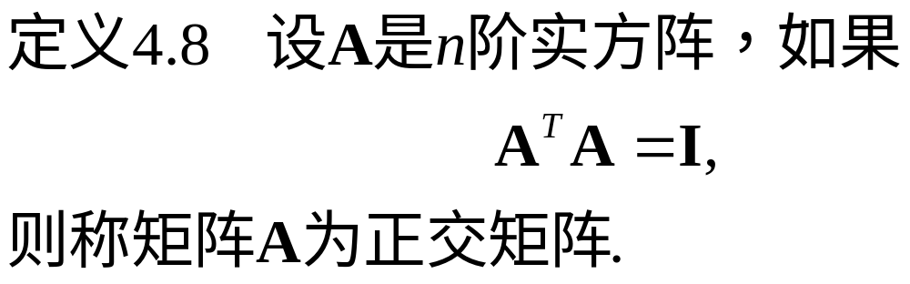
四、 正交矩阵
1. 正交矩阵
2. 正交矩阵的性质
由正交矩阵定义知，正交矩阵可逆，且其逆矩阵是它的转置，因此有如下性质：

Slide 14
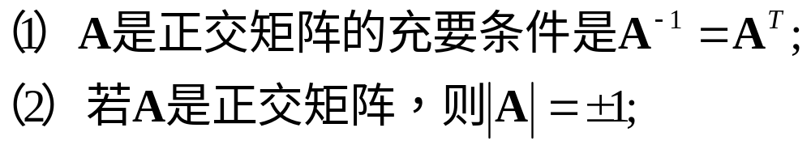
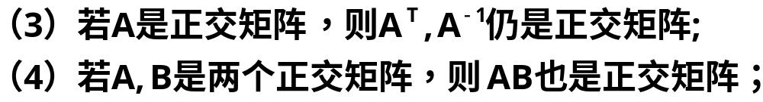
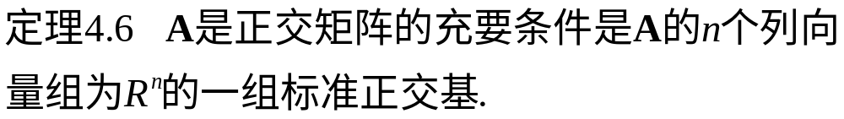
作业，
P210 9(2)

